Slide 1
Профессиональное выгорание педагогов: роль мотивационных и организационных факторов
Евгений Осин, доцент департамента психологии НИУ ВШЭ и университета Парижа Нантерр
Инна Резванова, доцент кафедры управления Академии социального управления

Slide 2
Почему?
Практическая необходимость (подверженность педагогов к выгоранию)
Исследовательский интерес (появление новых подходов к исследованию выгорания, создание новых опросников, поиск предикторов)
Привлечение внимания к проблеме (распространение новых подходов к исследованию выгорания в секторе образования)

Slide 3
Этапы исследований выгорания
Выгорание, вероятно, существовало всегда, но обозначалось как «усталость», «неврастения» или смешивалось с депрессией.
1970-е: Г. Фрейденбергер ввел термин «выгорание» в начале 1970-х, а К. Маслак на основе данных интервью предложила трёхкомпонентную модель выгорания и опросник MBI:
Истощение (нехватка энергии, слабость, усталость)
Цинизм (деперсонализация, обесценивание, раздражительность)
Неэффективность (снижение самоэффективности, продуктивности, способности справляться с проблемами)
Опросник К. Маслак стал наиболее распространенным инструментом в области исследований выгорания. Но он не отражает когнитивные симптомы выгорания (невнимательность и пр.) и имеет проблемы с факторной структурой, надежностью и валидностью.

Slide 4
Новая модель выгорания В. Шауфели и коллег (2017)

Slide 5
Что мы знаем о развитии выгорания?
Развитие выгорания всегда связано с комбинацией факторов, в число которых входят:
Особенности трудовой деятельности: перегрузка, сложность, отсутствие контроля, неадекватное вознаграждение и т.д.
Особенности организационной среды: негативная атмосфера в коллективе, отсутствие справедливости и т.д.
Личностные факторы: низкий уровень личностных ресурсов (оптимизм, жизнестойкость, самоэффективность), перфекционизм, нейротизм и др.
Современные модели разделяют условия работы на требования и ресурсы и включают личностные факторы.

Slide 6
Требования работы (-):
сложность работы,
необходимость принятия решений,
перегрузка (даже нерегулярная),
недогрузка (скука, однообразие),
эмоциональная нагрузка,
ролевой конфликт,
бюрократия (отчёты).
Ресурсы работы (+):
автономия в деятельности,
возможности профессионального роста,
разнообразие задач,
хорошие отношения с коллегами,
ясность роли,
поддержка руководителя,
наличие обратной связи,
ясные ценности,
доверие и справедливость в коллективе.
Модель Job Demands-Resources (JDR)
(Bakker & Demerouti, 2007; Шауфели, Дийкстра, Иванова, 2015)

Slide 7
Требования работы (-):
сложность работы,
необходимость принятия решений,
перегрузка (даже нерегулярная),
недогрузка (скука, однообразие),
эмоциональная нагрузка,
ролевой конфликт,
бюрократия (отчёты).
Ресурсы работы (+):
автономия в деятельности,
возможности профессионального роста,
разнообразие задач,
хорошие отношения с коллегами,
ясность роли,
поддержка руководителя,
наличие обратной связи,
ясные ценности,
доверие и справедливость в коллективе.
Модель Job Demands-Resources (JDR)
Трудовая мотивация
(Bakker & Demerouti, 2007; Шауфели, Дийкстра, Иванова, 2015)

Slide 8
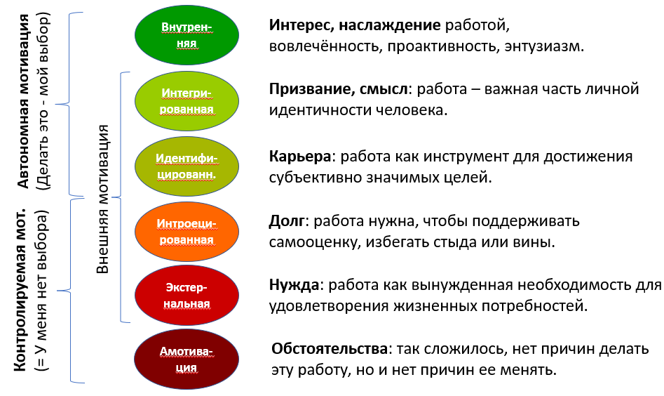
Теория самодетерминации: модель мотивационного континуума

Slide 9
Мотивация и выгорание
Автономный характер мотивации обратно связан с уровнем выгорания у учителей (Roth, 2014).
При этом качественные характеристики мотивации учителей (соотношение автономной и контролируемой) важнее, чем количественные (Van den Berghe et al., 2014)
По данным мета-анализа (Slemp, Field, & Cho, 2020), автономная мотивация учителей прямо связана с:
увлеченностью работой (r = 0,58),
удовлетворенностью работой (r = 0,50),
самоэффективностью учителя (r = 0,42),
поддерживающим автономию стилем преподавания (r = 0,25)
Автономная мотивация обратно связана с выгоранием (-0,40) и дистрессом (-0,36), а контролируемая мотивация, напротив, связана с ними прямо.

Slide 10
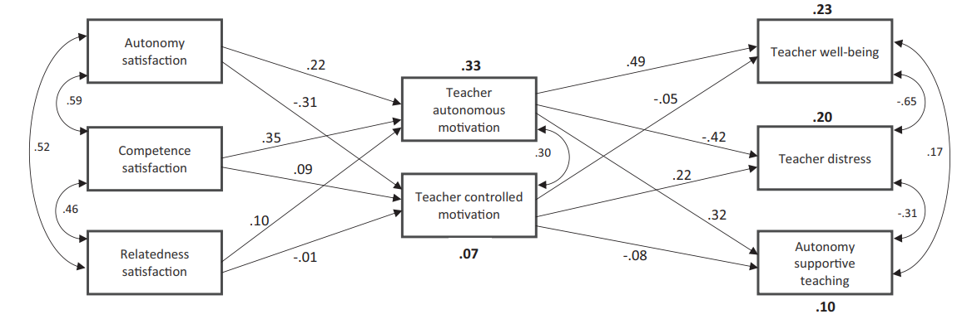
Мотивация и выгорание
Согласно теории самодетерминации, мотивация развивается под влиянием факторов среды и характера трудовой деятельности и приводит к развитию благополучия и неблагополучия в работе (Slemp, Field, & Cho, 2020):
Но зависит ли вклад факторов среды от характера мотивации?

Slide 11
Теоретическая модель исследования
Мотивация – одновременно медиатор и модератор вклада факторов среды в показатели выгорания:
Ресурсы работы
Трудовая мотивация
Выгорание
Требования работы

Slide 12
Цель:
изучение требований и ресурсов работы и профессиональной мотивации как предикторов эмоционального выгорания учителей
Исследовательские вопросы:
какие предикторы больше связаны с эмоциональным выгоранием у педагогов?
объясняет ли профессиональная мотивация связь между требованиями и ресурсами работы, с одной стороны, и эмоциональным выгоранием, с другой?

Slide 13
Выборка
Онлайн-опрос (1 ka.si) в 2019-2020 гг.
Участники: педагогические работники (612 человек)
Педагоги ДОУ – 383 (63%)
Педагоги СОШ – 229 (37%)
Средний возраст – 42 года
Средний стаж работы – 14 лет
Регионы:
Московская область: 91%
СКФО – 5 %
Красноярск – 4 %

Slide 14
Инструменты:
опросник ресурсов и требований работы (Иванова Т.Ю., 2015)
опросник профессиональной мотивации (ОПМ-2) (Осин и др., 2017)
опросник выгорания BAT (Schaufeli et al., русская версия Осин Е.Н., 2018)
опросник увлеченности работой UWES (Schaufeli, 2003; Кутузова)
опросник «Спектр психического здоровья» (Keyes, 2003; Осин, Леонтьев, 2020)
шкала трудовой зависимости DUWAS (Schaufeli et al., 2009; Ловаков, 2015)
шкалы отчуждения от работы и от себя (Maddi, Kobasa, Hoover, 1979; Осин, 2007)
шкалы удовлетворенности работой и смысла работы
Методы:
множественный регрессионный анализ,
структурное моделирование

Slide 15
Различия между группами
У педагогов СОШ (N=187) выше…
У педагогов ДОУ (N=439) выше…
Выгорание (.20*): дистанция от работы (.22**), проблемы с эмоциональным контролем (.27**)
Интроецированная мотивация (.19*)
Трудовая зависимость: навязчивость работы (.50***), чрезмерность работы (.45***)
Нагрузка работой (.29**)
Автономия в работе (.25**)
Поддержка коллег (.19*)
Психологическое благополучие (d = .32***)
Увлеченность работой (.19*)
Внутренняя мотивация (.18*)
Баланс работы и жизни (.32***)
Ясность роли (.20*)
Большинство этих различий являются слабыми (d < .41)

Slide 16
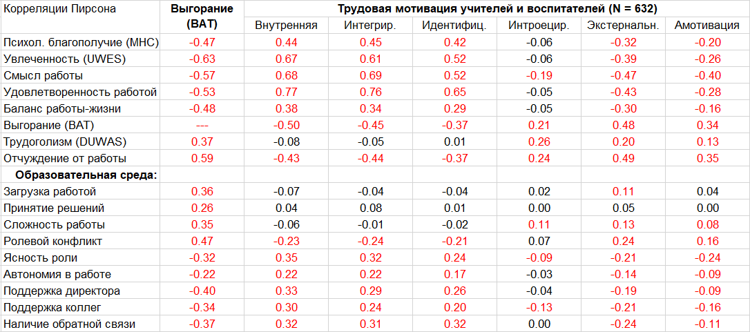
Связи переменных

Slide 17
Предикторы выгорания
Предиктор | Модель 1 (R2 = 0,36) | Модель 2 (R2 = 0,52)
Рабочая нагрузка | 0,12** | 0,14***
Принятие решений | 0,10* | 0,10*
Сложность работы | 0,10* | 0,11**
Ролевой конфликт | 0,17*** | 0,09*
Ясность роли | -0,18*** | -0,08*
Наличие обратной связи | -0,15** | -0,07
Автономия в работе | -0,09** | -0,05
Поддержка коллег | -0,08 | -0,04
Поддержка руководителя | -0,06 | -0,08
Автономная мотивация |  | -0,29***
Контролируемая мотивация |  | 0,26***

Slide 18
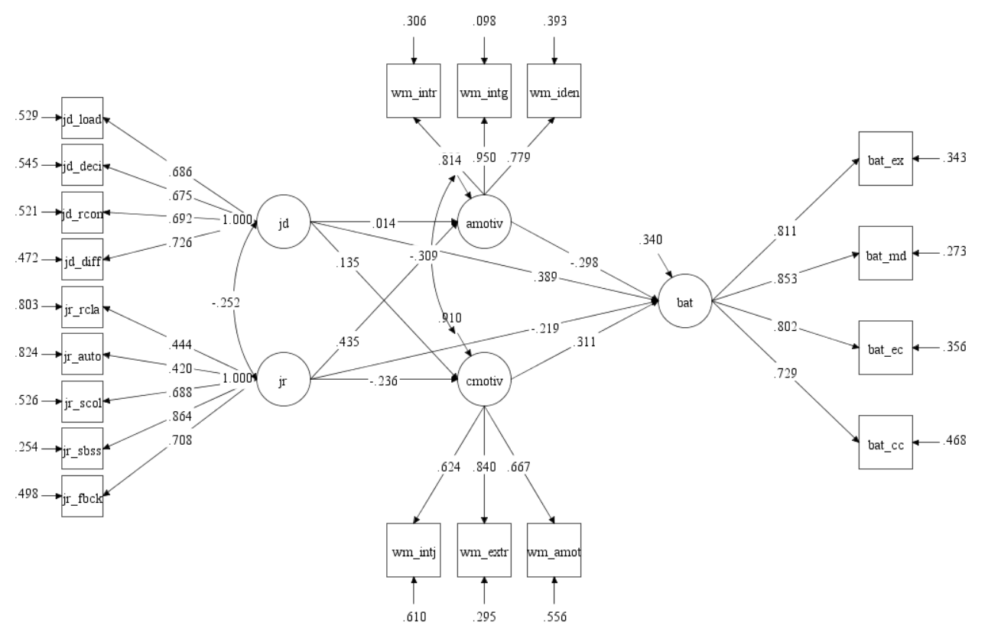
Структурная модель
Непрямые эффекты:
Требования -> Контр. мот. -> Выгорание: .042 [.005, .079]
Ресурсы -> Автон. мот. -> Выгорание: -.130 [-.185, -.075]
Ресурсы -> Контр. мот. -> Выгорание: -.073 [-.113, -.033]
X2(142)=580.25, CFI=.895, RMSEA=.071 [.065, .077], SRMR=.074

Slide 19
Структурная модель
Рабочие ресурсы предсказывают более высокий уровень автономной мотивации и более низкий – контролируемой.
Рабочие требования предсказывают более высокий уровень контролируемой мотивации.
Мотивация (в первую очередь, автономная) является медиатором эффектов ресурсов и требований работы на выгорание:
Непрямой эффект требований работы крайне слаб (0.04) по сравнению с прямым (0.43)
Непрямой эффект ресурсов работы (0.20) сопоставим по размеру с прямым эффектом (0.22).
Зависят ли эффекты ресурсов от характера мотивации?

Slide 20
Гипотеза:
Эффект ресурсов и требований работы на выгорание меняется в зависимости от выраженности автономной и контролируемой мотивации.
Вводим в модель взаимодействие латентных факторов:
Автономная мотивация * Требования
Автономная мотивация * Ресурсы
Контролируемая мотивация * Требования
Контролируемая мотивация * Ресурсы

Slide 21
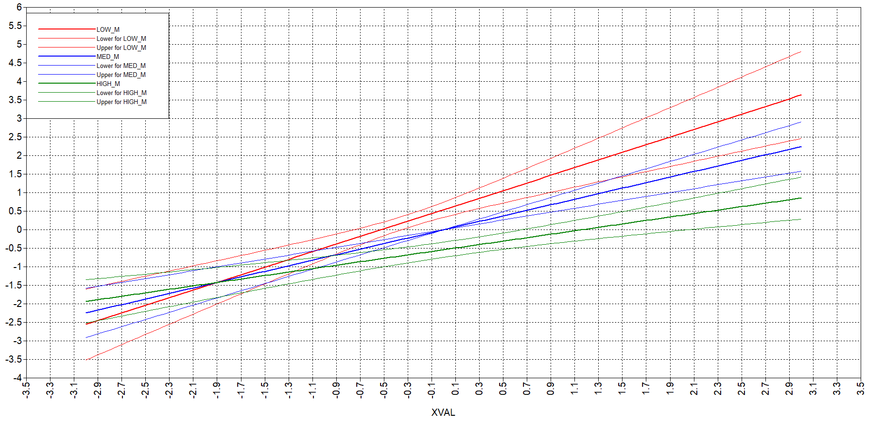
1) Связь требований работы с выгоранием при высоком уровне автономной мотивации ослабевает (-.17***)
Связь требований работы (Х) с выгоранием (У) при разных уровнях автономной мотивации (низком, среднем и высоком)

Slide 22
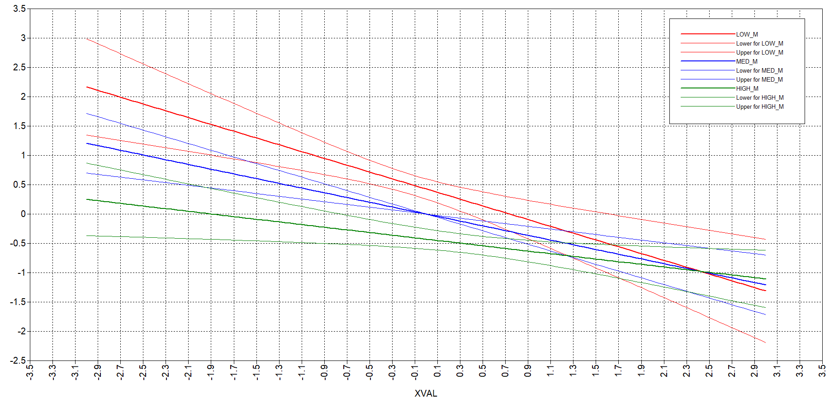
2) Связь ресурсов работы с выгоранием при высоком уровне автономной мотивации ослабевает (.11*)
Связь ресурсов работы (Х) с выгоранием (У) при разных уровнях автономной мотивации (низком = -.29, среднем = -.21 и высоком = -.12)

Slide 23
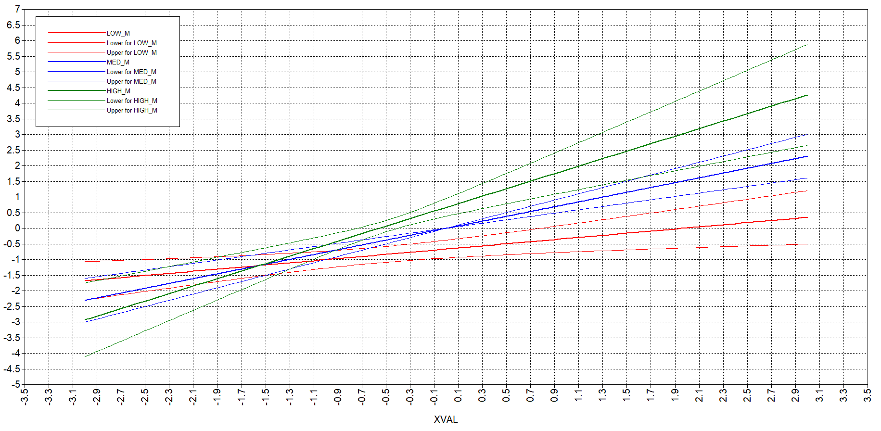
3) Связь требований работы с выгоранием при высоком уровне контролируемой мотивации возрастает (.23***)
Связь требований работы (Х) с выгоранием (У) при разных уровнях контролируемой мотивации (низком, среднем и высоком)

Slide 24
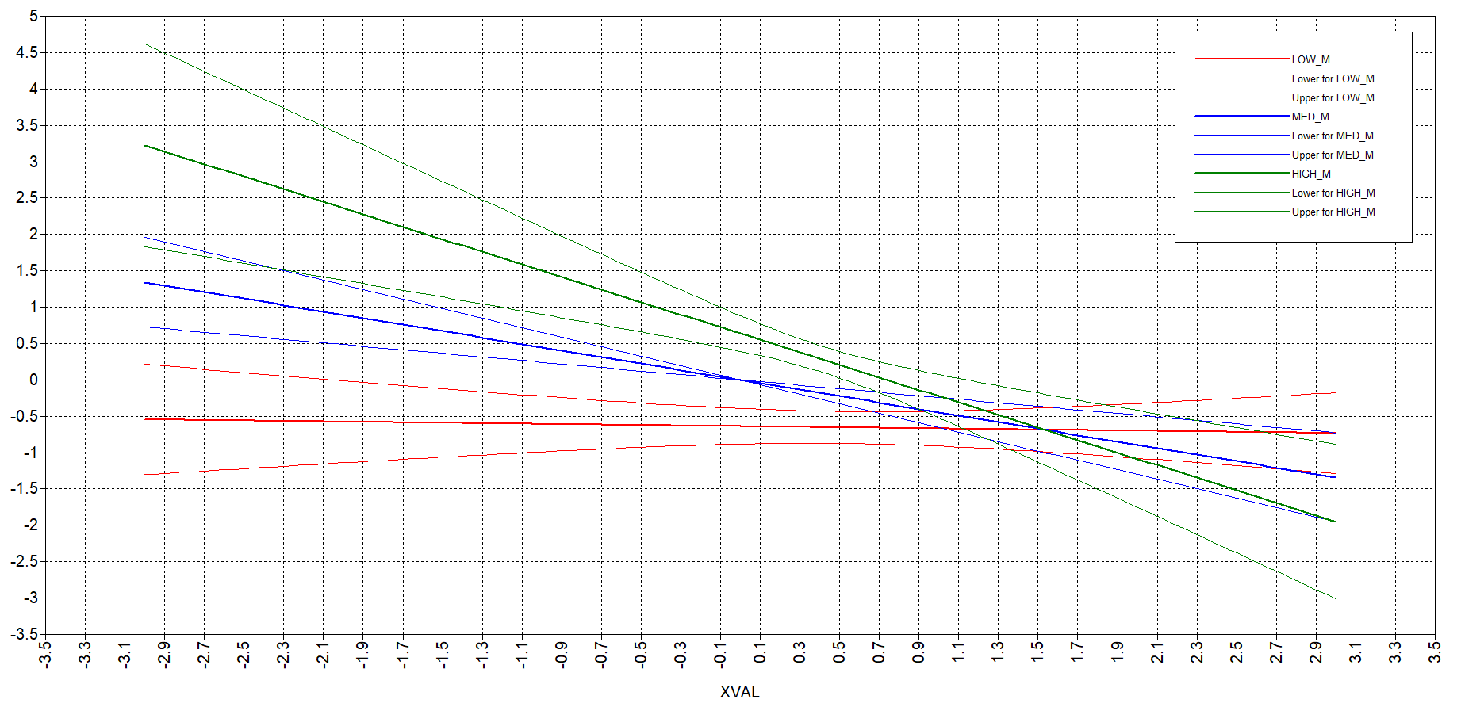
4) Связь ресурсов работы с выгоранием при высоком уровне контролируемой мотивации тоже возрастает (-.23***)
Связь требований работы (Х) с выгоранием (У) при разных уровнях контролируемой мотивации (низком, среднем и высоком)

Slide 25
Вывод о связи латентных факторов:
Мотивация взаимодействует с ресурсами и требованиями работы в предсказании выгорания:
a) автономная мотивация связана со снижением эффекта требований работы на выгорание;
b) автономная мотивация связана со снижением эффекта ресурсов работы на выгорание;
c)контролируемая мотивация связана с увеличением эффекта требований работы на выгорание;
d) контролируемая мотивация связана с увеличением эффекта ресурсов работы на выгорание.
Полностью симметричный результат мы получили для увлечённости работой: при автономной мотивации она слабее зависит от факторов среды, а при контролируемой – сильнее.

Slide 26
Выводы
Вклад ресурсов и требований работы в выгорание у преподавателей соответствует предыдущим исследованиям: наиболее важны ясность роли, наличие обратной связи, адекватная нагрузка.
Вклад рабочих ресурсов в выгорание в значительной степени объясняется тем, что они связаны с более высоким уровнем автономной мотивации и более низким – контролируемой.
Вклад рабочих требований в выгорание опосредован мотивацией лишь в небольшой степени (и только контролируемой).

Slide 27
Выводы
Вклад рабочих ресурсов и требований в выгорание неодинаков при разном характере мотивации:
у преподавателей, которые работают из любви к работе, выгорание не только ниже, но и в меньшей степени зависит от наличия благоприятной среды в образовательном учреждении;
у преподавателей, которые работают из чувства долга или необходимости, выгорание не только выше, но и в большей степени зависит от характера внешней среды – высокого уровня ресурсов и низкого уровня требований.

Slide 28
Практические следствия
Благополучие преподавателей на работе зависит как от факторов организационной среды, так и от личностных факторов – мотивации, которые стоит учитывать.
Похоже, что для формирования продуктивной (автономной) мотивации гораздо важнее создавать рабочие ресурсы, чем ограничивать рабочие требования.
Когда автономная мотивация сформировалась, сам по себе уровень ресурсов и требований уже не так важен.
Однако в неблагоприятной среде (отсутствие поддержки автономии и т.д.) автономная мотивация со временем может переходить в контролируемую.

Slide 29
Перспективы
Необходимы лонгитюдные исследования динамики ресурсов и мотивации преподавателей.
Необходим и учёт вклада личностных ресурсов – оптимизма, жизнестойкости, самоэффективности, личностного потенциала:
личностные ресурсы и рабочие ресурсы компенсируют нехватку друг друга и помогают справляться с рабочими требованиями (теория сохранения ресурсов С. Хобфолла);
по отношению к личностным ресурсам мотивация также выступает медиатором и модератором (Иванова и др., 2017; Osin et al., 2018).

Slide 30
Перспективы
Проверка интервенций по развитию автономной мотивации у преподавателей через развитие рабочих ресурсов:
поддержка автономии: наличие выбора, свободы для творчества, уменьшение доли рутинных задач, уважение к личности и мнению;
поддержка компетентности: ясность роли, адекватная сложность задач, наличие подсказок и позитивной обратной связи, признания;
поддержка связанности: позитивные отношения в коллективе, справедливость, забота друг о друге.
Проверка интервенций по развитию личностных ресурсов у преподавателей (см. напр. Boniwell et al., 2023).

